Slide 1
KHỞI ĐỘNG
Em hãy xem video và trả lời câu hỏi sau:
Tình bạn có ý nghĩa như thế nào đối với em?

Slide 2
Bài 1: Thơ và thơ song thất lục bát
Văn bản
KHÓC DƯƠNG KHUÊ
(Nguyễn Khuyến)

Slide 3
Văn bản
KHÓC DƯƠNG KHUÊ
(Nguyễn Khuyến)
I. Đọc -Tìm hiểu chung
1. Tác giả

Slide 4
Đọc văn bản
Cách đọc: Giọng đọc da diết, nhiều cảm xúc
Thể hiện được nỗi lòng thương xót của nhà thơ đối với người bạn quá cố của Dương Khuê.

Slide 5
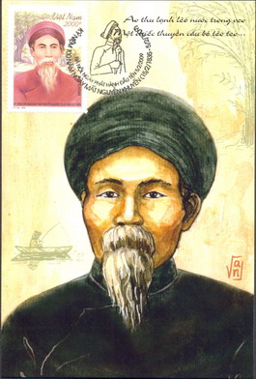
HOẠT ĐỘNG CẶP ĐÔI
2.
Trình bày những hiểu biết chung về tác giả Nguyễn Khuyến.

Slide 6
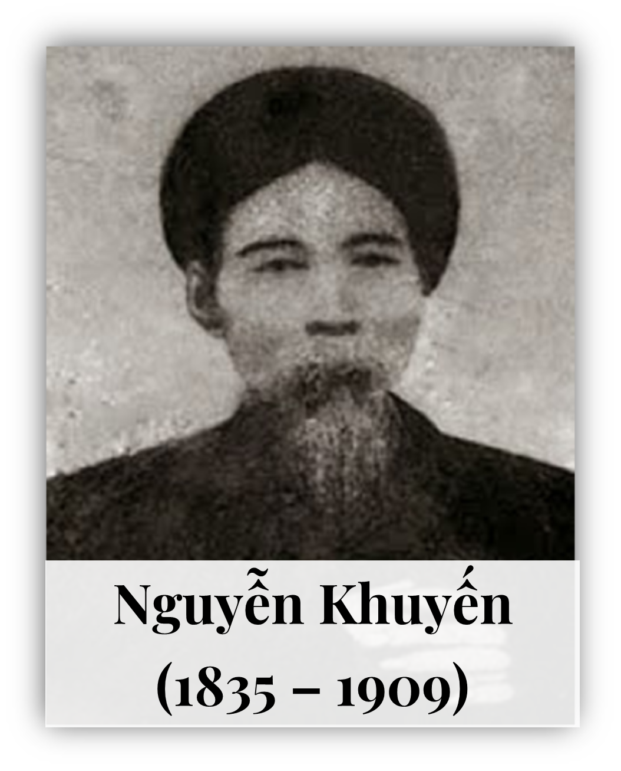
1. Tác giả
Hiệu là Quế Sơn, tự là Miễu Chi.
Thường được gọi là Tam Nguyên Yên Đổ.
Là người có phẩm chất tốt đẹp, mặc dù ra làm quan nhưng nổi tiếng là thanh liêm, chính trực.
Thơ của ông luôn giàu cảm xúc với thiên nhiên, với con người và với quê hương.

Slide 7
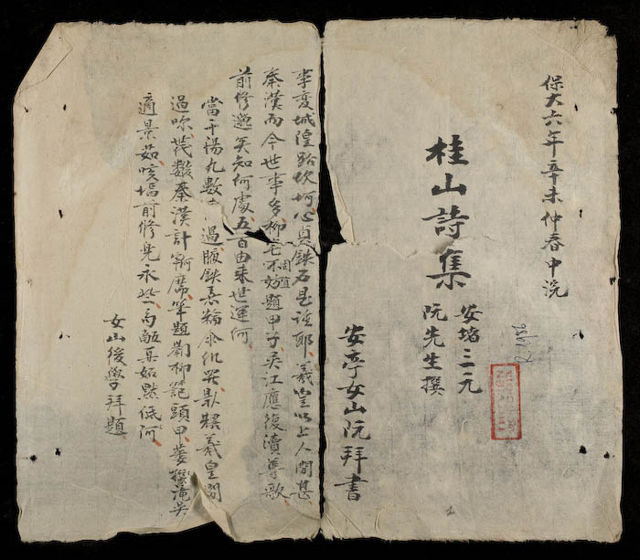
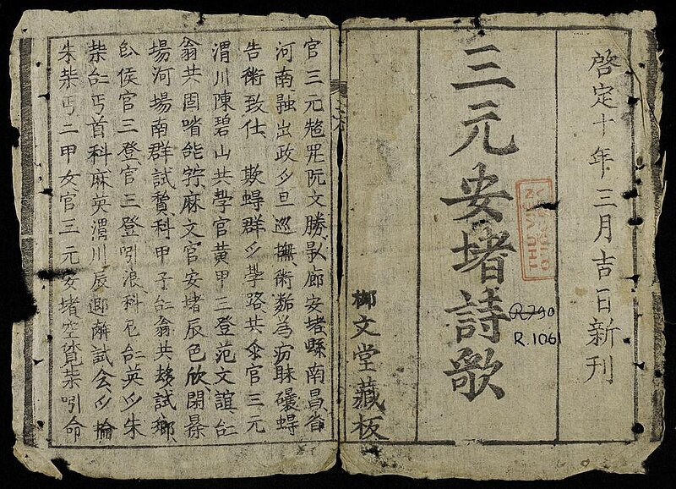
Một số tập thơ tiêu biểu: Quế Sơn thi tập, Yên Đổ thi tập, Bách Liêu thi văn tập, Cẩm Ngữ…
Quế Sơn thi tập
Tam nguyên Yên Đổ thi ca

Slide 8
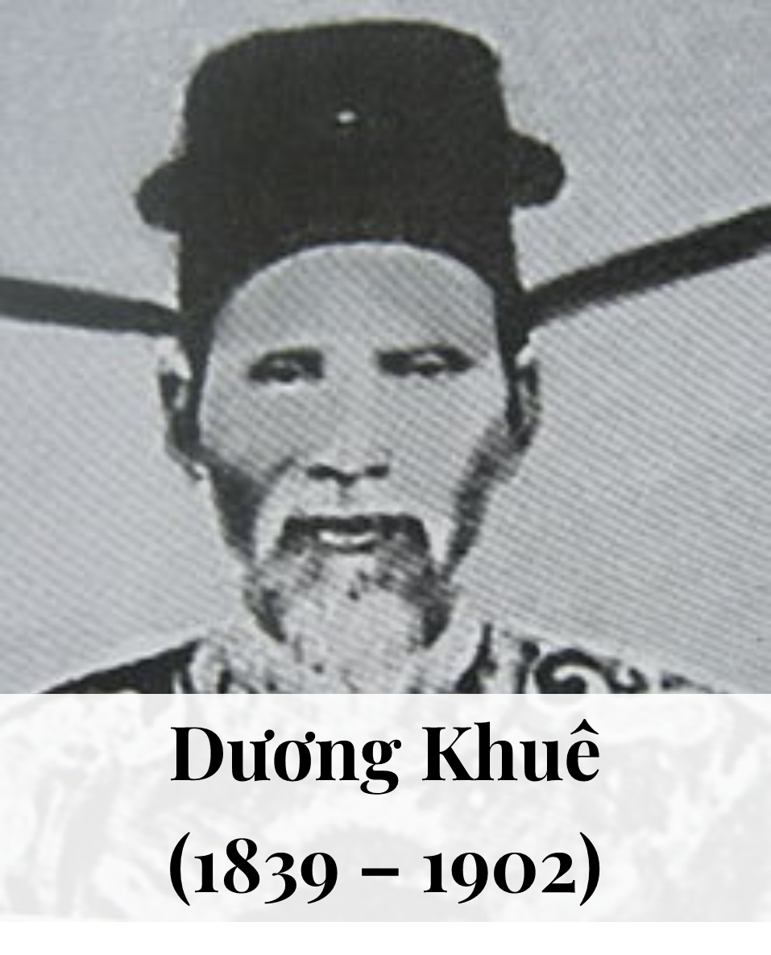
Tìm hiểu về Dương Khuê
Quê quán: Hà Đông, Hà Nội.
Đỗ tiến sĩ năm 1868.
Là bạn thân của Nguyễn Khuyến.
Hai người kết bạn từ thuở thi đậu, Nguyễn Khuyến bỏ quan về quê, Dương Khuê vẫn làm quan nhưng cả hai vẫn giữ tình bạn gắn bó khăng khít.

Slide 9
Văn bản
KHÓC DƯƠNG KHUÊ
(Nguyễn Khuyến)
I. Đọc -Tìm hiểu chung
1. Tác giả
2. Tác phẩm

Slide 10
HOẠT ĐỘNG CẶP ĐÔI
2.
Trình bày những hiểu biết chung về bài thơ “Khóc Dương Khuê” ( Hoàn cảnh ra đời, thể thơ…)

Slide 11
Văn bản
KHÓC DƯƠNG KHUÊ
(Nguyễn Khuyến)
I. Đọc -Tìm hiểu chung
1. Tác giả
2. Tác phẩm
-Hoàn cảnh sáng tác:
-Thể thơ:

Slide 12
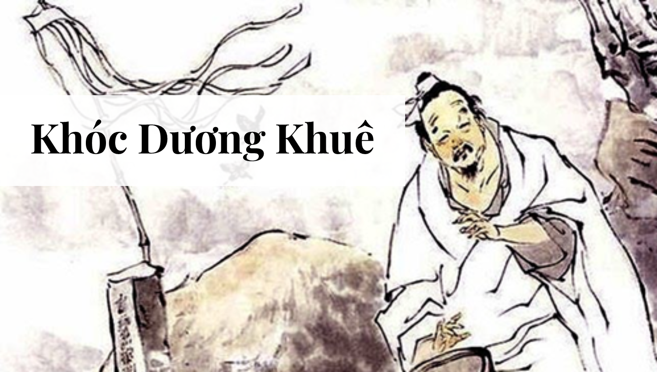
2. Tác phẩm
Sáng tác năm 1902 khi Dương Khuê mất.
Thể thơ: Song thất lục bát

Slide 13
Em hãy điền từ thích hợp vào chỗ trống để hoàn thành khái niệm về thể song thất lục bát trong phiếu dưới đây:
Song thất lục bát là thể thơ kết hợp giữa thơ … và thơ … ; mỗi khổ gồm bốn dòng thơ: bắt đầu bằng một … , tiếp theo là … (đôi khi cặp lục bát xếp trước), tạo thành một … về ý cũng như về âm thanh, nhạc điệu.

Slide 14
Song thất lục bát là thể thơ kết hợp giữa thơ …………… và thơ …………. ; mỗi khổ gồm bốn dòng thơ: bắt đầu bằng một ……..………….., tiếp theo là ……………… (đôi khi cặp lục bát xếp trước), tạo thành một ……………………… về ý cũng như về âm thanh, nhạc điệu.
lục bát
thất ngôn
cặp thất ngôn
cặp lục bát
kết cấu trọn vẹn

Slide 15
Đặc điểm của thể thơ song thất lục bát
Hình thức | Gieo vần
Tiếng cuối dòng bảy trên bắt vần trắc xuống tiếng thứ năm của dòng bảy dưới.
Tiếng cuối dòng bảy dưới bắt vần với tiếng cuối của dòng sáu.
Tiếng cuối của dòng sáu bắt vần với tiếng thứ sáu của dòng tám.
Tiếng cuối của dòng tám lại bắt vần với tiếng thứ ba hoặc tiếng thứ năm ở dòng bảy đầu khổ thơ sau.
=> Mỗi khổ thơ có hai vần trắc và năm vần bằng; dòng sáu chỉ có vần chân, ba dòng kia vừa có vần chân vừa có vần lưng.

Slide 16
Hình thức | Ngắt nhịp
Nội dung
Các dòng bảy có thể ngắt nhịp 3/4 hoặc 3/2/2, hai dòng sáu – tám ngắt theo thể lục bát.
Kể những câu chuyện dài, bao quát một khoảng thời gian và không gian rộng lớn với nhiều sự kiện, nhân vật.
Cặp thất ngôn kể sự việc và cặp lục bát thiên về cảm thán, giãi bày.
Thường chỉ có một nhân vật trữ tình trong khung cảnh thời gian và không gian hạn hẹp.
Kết hợp được nhiều vẻ đẹp của tiếng Việt, dồi dào nhạc điệu, trong đó nổi bật ở âm điệu nhớ thương triền miên, phù hợp để ngâm ngợi.

Slide 17
Vai trò, vị trí trong nền văn học Việt Nam
Trong văn học trung đại, thể song thất lục bát thiên về việc diễn tả đời sống nội tâm nhân vật với cảm hứng trữ tình bi thương, có khả năng biểu lộ một cách tinh tế những dòng cảm xúc dồn nén với tâm trạng nhớ tiếc và mong đợi.
Một số nhà thơ hiện đại vẫn sử dụng thể thơ này nhưng tác phẩm đã mang âm hưởng của thời đại với những cảm xúc mới mẻ.

Slide 18
Văn bản
KHÓC DƯƠNG KHUÊ
(Nguyễn Khuyến)
I. Đọc -Tìm hiểu chung
3. Bố cục văn bản
1. Tác giả
2. Tác phẩm

Slide 19
3. Bố cục văn bản
HOẠT ĐỘNG NHÓM
Em hãy trả lời các câu hỏi sau:
Sự kiện tạo ra nguồn cảm xúc để Nguyễn Khuyến viết bài thơ là gì?
Vẽ sơ đồ tư duy về bố cục của văn bản và nội dung từng phần theo bố cục đó.

Slide 20
Nguồn cảm xúc
Sự kiện: Người bạn tri kỉ của Nguyễn Khuyến là Dương Khuê đã ra đi.

Slide 21
3.
Bố cục
Phần 1
(Hai câu thơ đầu)
Nỗi đau của nhà thơ đột ngột khi mất bạn.
Phần 2
(Từ câu 3 đến câu 22)
Những kỉ niệm về tình bạn sống lại trong hồi tưởng của nhà thơ.
Phần 3
(Còn lại)
Nỗi đau khi đối mặt với hiện thực.

Slide 22
ĐỌC -HIỂU CHI TIẾT
II.

Slide 23
? Chỉ ra đặc điểm của thể thơ song thất lục bát qua bài thơ “Khóc Dương Khuê”.

Slide 24
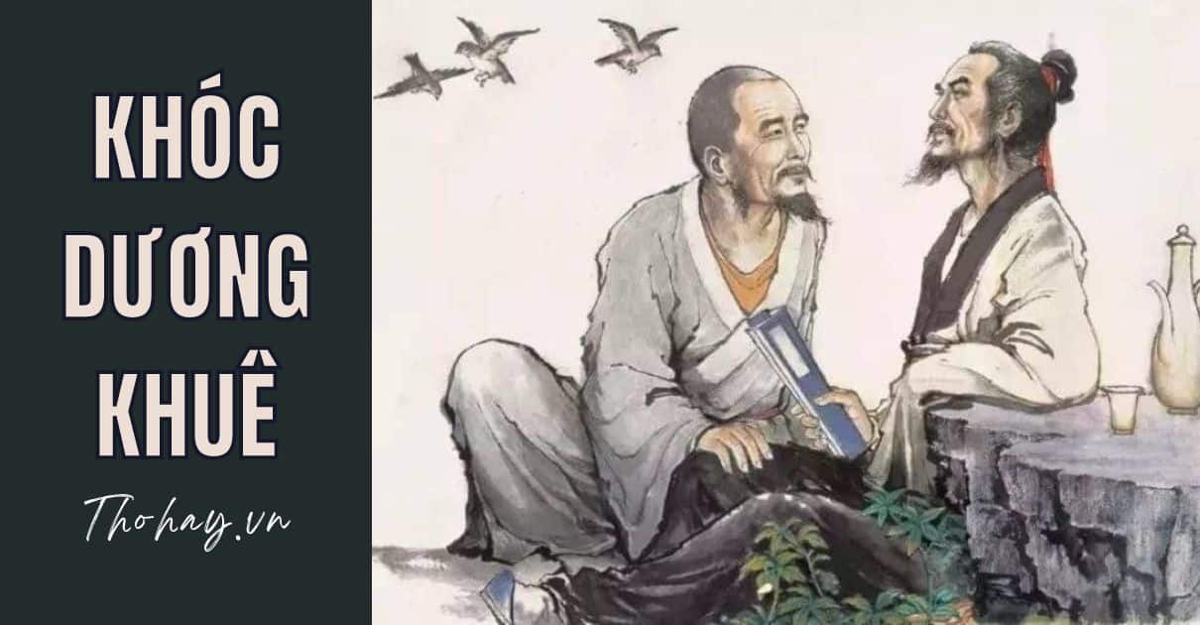
Một cặp câu thất ngôn
Tiếp theo là cặp lục bát

Slide 25
Gieo vần
Tiếng cuối dòng bảy trên bắt vần trắc xuống tiếng thứ năm của dòng bảy dưới.
Tiếng cuối của dòng bảy dưới bắt vần với tiếng cuối của dòng sáu.
Ví dụ:
Nhớ từ thuở đăng khoa ngày trước,
Vẫn sớm hôm tôi bác cùng nhau.
Ví dụ:
Tiếng suối nghe róc rách lưng đèo;
Có khi từng gác cheo leo

Slide 26
Gieo vần
Tiếng cuối của dòng sáu bắt vần với tiếng thứ sáu của dòng tám.
Ví dụ:
Có khi bàn soạn câu văn,
Biết bao đông bích, điển phần trước sau.

Slide 27
. Gieo vần
Tiếng cuối của dòng tám lại bắt vần với tiếng thứ ba hoặc tiếng thứ năm ở dòng bảy đầu khổ thơ sau.
Ví dụ:
Có khi bàn soạn câu văn,
Biết bao đông bích, điển phần trước sau.
Buổi dương cửu cùng nhau hoạn nạn, Phận đầu thăng chẳng dám than trời;

Slide 28
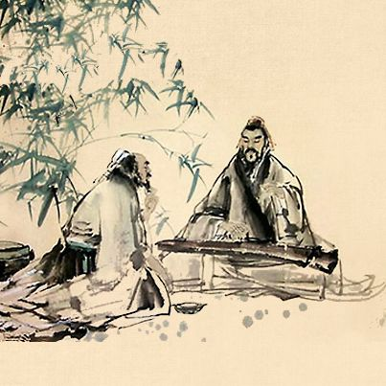
Mỗi khổ thơ:
Có hai vần trắc và năm vần bằng.
Dòng sáu chỉ có vần chân.
Ba dòng sau vừa có vần chân vừa có vần lưng.

Slide 29
Ngắt nhịp
Các dòng bảy có thể ngắt nhịp 3/4 hoặc 3/2/2.
Hai dòng sáu – tám ngắt theo thể lục bát.
Ví dụ:
Câu thơ nghĩ/ đắn đo/ không viết,
Viết đưa ai,/ ai biết mà đưa;
Giường kia/ treo cũng hững hờ,
Đàn kia gảy cũng/ ngẩn ngơ tiếng đàn.
Ví dụ:
Buổi dương cửu/ cùng nhau hoạn nạn,
Phận đẩu thăng/ chẳng dám than trời;
Bác già,/ tôi cũng già rồi,
Biết thôi/, thôi thế/ thì thôi/ mới là!

Slide 30
Tâm trạng, tình cảm, cảm xúc của nhà thơ đột ngột nghe tin mất bạn.
Bác Dương thôi đã, thôi rồi,
Nước mây man mác, ngậm ngùi lòng ta.
Một sự thảng thốt xót thương cất lên, tưởng như bất ngờ bị đánh rơi mất một cái gì vô cùng quý báu.
Nhóm từ “thôi đã, thôi rồi” /nói giảm nói tránh - một lối nói bình dị, làm giảm bớt đi nỗi đau đớn ghê gớm đối với tuổi già.

Slide 31
Bác Dương thôi đã, thôi rồi,
Nước mây man mác, ngậm ngùi lòng ta.
“nước mây” chỉ hai sự vật cách xa, song dòng nước chảy, dù đi đâu về đâu vẫn ôm ấp bóng mây trôi.
Từ láy “man mác”, “ngậm ngùi” ->cả một trời thương xót, một không gian cách trở bao la, âm dương đôi đường, buồn đau, nặng trĩu.

Slide 32
Bác Dương thôi đã, thôi rồi,
Nước mây man mác, ngậm ngùi lòng ta.
Cách xưng hô “bác”, thể hiện một tấm lòng kính trọng và thân mật
=> Hai câu thơ là sự thảng thốt, nghẹn ngào, xót thương trước sự ra đi của người bạn tri kỷ.

Slide 33
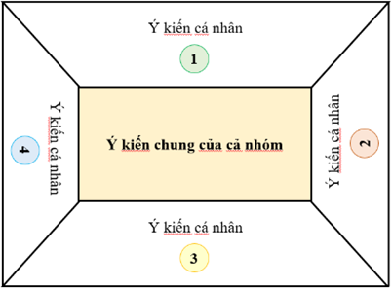
2.Những kỉ niệm về tình bạn sống lại trong hồi tưởng của nhà thơ.
Hoạt động nhóm theo kĩ thuật “Khăn trải bàn” và trả lời các câu hỏi sau:
Câu hỏi :
. Những kỉ niệm về tình bạn đã được tác giả hồi tưởng như thế nào và theo trình tự nào trong đoạn thơ từ dòng 3 đến dòng 22?
Phân tích tác dụng của một số biện pháp tu từ nổi bật trong bài thơ “Khóc Dương Khuê”.

Slide 34
2.Những kỉ niệm về tình bạn sống lại trong hồi tưởng của nhà thơ.
Kỉ niệm cùng đỗ đạt, cùng làm quan.
Những cuộc du ngoạn, thăm thú nơi “dặm khách” chan hòa với thiên nhiên, thảnh thơi giữa chốn lâm tuyền.
Tình bạn ấy là “duyên trời” tác hợp nên: “Trong khi gặp gỡ khác đâu duyên trời”.
“Tiếng suối nghe róc rách lưng đèo”.

Slide 35
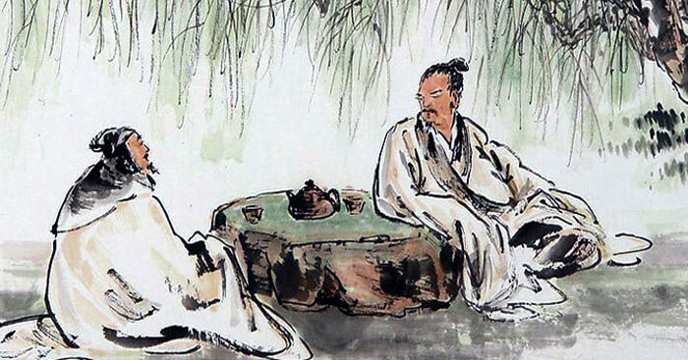
2.Những kỉ niệm về tình bạn sống lại trong hồi tưởng của nhà thơ.
Những lần cùng nhau đi nghe hát ả đào nơi lầu cao, thưởng thức cung đàn, giọng hát.
Những lần cùng nhau uống rượu: “Cũng có lúc rượu ngon cùng nhắp”.
Những lần cùng nhau làm thơ: “Có khi hàn soạn câu văn”.

Slide 36
Cách diễn đạt trùng điệp hai nhóm từ ngữ
Đan chéo vào nhau.
Bốn lần xuất hiện trên tám dòng thơ.
“Cũng có lúc”
“Cũng có khi”
Sử dụng phép liệt kê, trùng điệp,vừa để liệt kê gợi nhớ, vừa tạo nên âm hưởng quấn quýt, thiết tha. Những kỉ niệm được hồi tưởng theo trình tự thời gian, vô cùng sâu sắc, đẹp đẽ về tình bạn, không bao giờ có thể quên được. Gây ấn tượng về một tình bạn lâu bền, sâu sắc, thuỷ chung và vô cùng thắm thiết

Slide 37
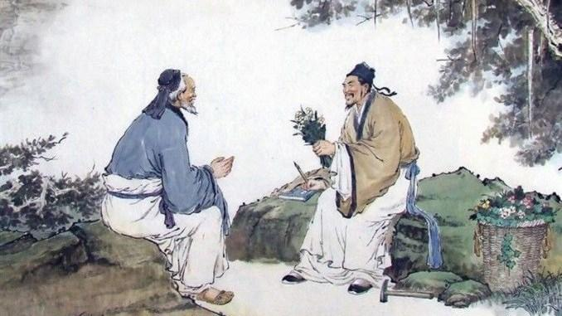
3.Nỗi đau khi đối mặt với hiện thực.
Có lúc ta cảm thấy người sống đang đối thoại và tâm sự với người đã khuất.

Slide 38
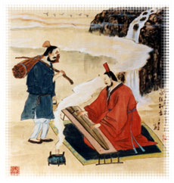
Điển tích, điển cố
Điển tích Trần Phồn - Từ Trĩ: Chiếc giường dành riêng tiếp bạn nay đã trở nên “hững hờ”.
Điển tích Tử Kỳ - Bá Nha: Tiếng đàn cũng “ngẩn ngơ” mất hồn vì lẻ bạn.
Một cách nói thậm xưng để cực tả nỗi đau tê tái khi bạn thân qua đời.

Slide 39
Khi còn sống thì đôi bạn
Lúc bạn qua đời
Cùng đi chơi “dặm khách”.
Chẳng còn người tri âm tri kỉ để cùng nhau uống rượu, làm thơ, nghe đàn.
Cùng “lựa chiều cầm xoang”.
Không còn người năng lui tới thăm nom, chia ngọt sẻ bùi.
“Rượu ngon cùng nhắp”.
Cùng “bàn soạn câu văn”.

Slide 40
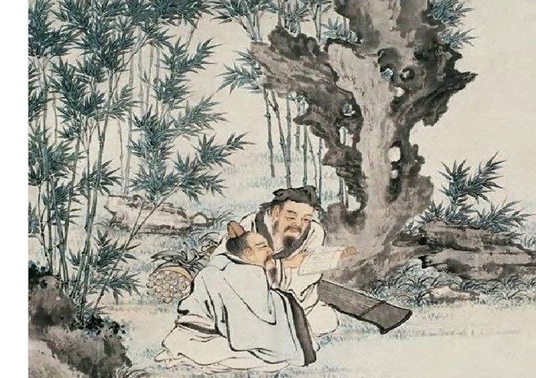
Nguyễn Khuyến đã có nhiều cách nói rất sâu sắc, cảm động diễn tả sự thương xót bạn và nỗi buồn cô đơn của mình.

Slide 41
TỔNG KẾT
III/

Slide 42
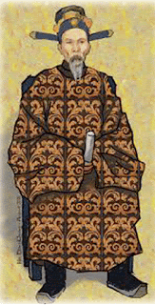
?Tổng kết nội dung và nghệ thuật văn bản “Khóc Dương Khuê”.

Slide 43
1. Nội dung
Bài thơ thể hiện xúc động tình bạn tri âm, tri kỉ của hai nhà thơ.
Nghe tin bạn qua đời, Nguyễn Khuyến đã vô cùng đau đớn và những kỷ niệm ngày xưa đã ùa về trong kí ức.
Qua bài thơ khóc bạn, tác giả đã bộc lộ tâm trạng cô đơn, những trăn trở day dứt của nhà thơ về nhân tình thế thái.

Slide 44
2. Nghệ thuật
Bài thơ được viết bằng thể thơ song thất lục bát, lời khóc bạn càng trở nên thiết tha, não nùng.
Giọng thơ liền mạch, lời thơ tinh tế, biểu cảm đã thể hiện nghệ thuật vừa bình dị, vừa điêu luyện.
Nức nở, thảng thốt.
Kể lể thở than.
Lúc thì phân trần, trách móc.
Lời thơ thủ thỉ như nói với người còn sống, rất cảm động.

Slide 45
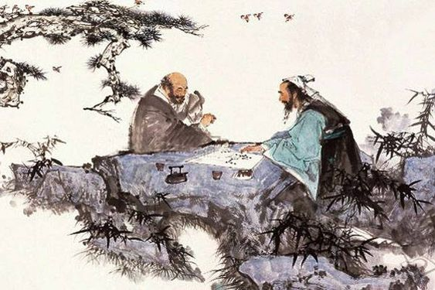
LUYỆN TẬP
Nhiệm vụ 1:
Trả lời câu hỏi trắc nghiệm

Slide 46
Câu hỏi 1: Chủ đề của bài thơ Khóc Dương Khuê là gì?
A. Tình yêu lứa đôi
C. Tình yêu nước
B. Tình đồng chí, đồng đội
D. Tình bạn

Slide 47
Câu hỏi 2: Nội dung chính của bài thơ Khóc Dương Khuê là gì?
A. Kể về kỉ niệm tình bạn trước khi biệt ly
C. Sự nuối tiếc về tình bạn trong quá khứ
B. Nỗi niềm thương nhớ, xót xa khi nghe tin người bạn tri kỷ của mình mất
D. Niềm tự hào, sự trân trọng tình bạn đẹp không ai có

Slide 48
Câu hỏi 3: Hai câu thơ sau miêu tả tâm trạng nào của Nguyễn Khuyến?
“Bác Dương thôi đã thôi rồi,
Nước mây man mác ngậm ngùi lòng ta.”
A. Tâm trạng nhớ nhung người bạn quá cố.
C. Tâm trạng bàng hoàng, sự buồn thương của Nguyễn Khuyến khi hay tin người bằng hữu qua đời vì bệnh.
B. Tâm trạng mong chờ được gặp lại người bạn cũ sau nhiều năm xa cách.
D. Tâm trạng buồn tủi vì giây phút cuối cùng vẫn không được nói lời tạm biệt người bạn cũ

Slide 49
Câu hỏi 4: Cách gọi “bác Dương” thể hiện điều gì?
A. Thể hiện sự trang nghiêm, mẫu mực trong mối quan hệ của hai người
C. Thể hiện mối quan hệ họ hàng thân thích của hai người.
B. Vừa thể hiện sự trang nghiêm, mẫu mực lại gợi được tình cảm thân mật, gắn bó giữa hai người.
D. Thể hiện sự gần gũi, thân thiết, gắn bó giữa hai người.

Slide 50
Câu hỏi 5: Đâu không phải một phẩm chất quan trọng để có một tình bạn trong sáng, bền vững?
A. Sự tin tưởng
C. Sự thấu hiểu
B. Sự tôn trọng
D. Sự thực dụng

Slide 51
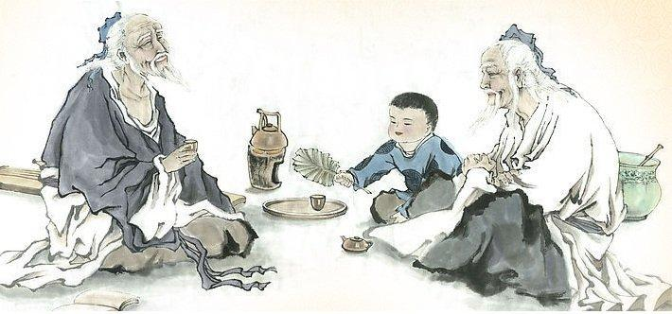
LUYỆN TẬP
Nhiệm vụ 2:
Luyện tập theo văn bản

Slide 52
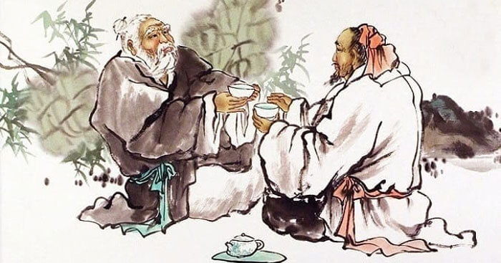
Viết đoạn văn phân tích khổ thơ cuối bài “Khóc Dương Khuê” – Nguyễn Khuyến.
“Bác chẳng ở dẫu van chẳng ở
Tôi tuy thương lấy nhớ làm thương;
Tuổi già hạt lệ như sương,
Hơi đâu chuốc lấy hai hàng chứa chan!”

Slide 53
Gợi ý phân tích
Bốn câu cuối bài thơ như một tiếng nấc đau đớn. Tuổi già vốn ít lệ (hạt lệ như sương), nên chỉ biết khóc ở trong lòng.
Cách diễn đạt trùng điệp và tăng cấp đã tạo nên giọng thơ buồn thê thiết.

Slide 54
VẬN DỤNG
Em hãy trả lời câu hỏi sau:
Bài thơ “Khóc Dương Khuê” giúp em có thêm nhận thức gì về tình bạn trong cuộc sống?

Slide 55
Gợi ý
Tình bạn không chỉ là một trong những tình cảm quan trọng mà còn là một yếu tố rất cần thiết trong cuộc sống của mỗi người. Tình bạn giúp chúng ta giảm bớt cảm giác cô đơn, đem đến người để chia sẻ những tâm tư, những khó khăn và nỗi buồn của cuộc đời. Tình bạn là tình cảm thân thiết giữa con người, một mối quan hệ mà ta tìm kiếm để san sẻ, quan tâm và chăm sóc lẫn nhau và luôn đặt sự chân thành và nhiệt tình lên hàng đầu. Tình bạn đích thực chỉ có thể được gắn kết bởi tình cảm trong sáng và sự chân thành, không bao giờ vì lợi ích cá nhân mà lợi dụng hay hãm hại bạn của mình.

Slide 56
HƯỚNG DẪN TỰ HỌC.
Ôn tập Văn bản
Khóc Dương Khuê – Nguyễn Khuyến
Soạn Thực hành tiếng Việt
Một số hiểu biết về chữ Nôm và chữ Quốc ngữ

